Slide 1
Des chambres d’enfants partout dans le monde.
Photos par James Mollison, un photographe d'origine kenyan http://www.letribunaldunet.fr

Slide 2
Chine
Les enfants chinois ne bénéficient pas pleinement de tous leurs droits.
Il y a le problème de l’enfant unique. Chaque famille a droit a un enfant, ce qui lui donne accès gratuitement a plusieurs avantages. Les familles nombreuses doivent payer une taxe.
Plusieurs enfants abandonnés (en particulier des filles)
Il y a beaucoup de trafic d’enfant.
Les familles préfèrent avoir des garçons, ce qui perpétue leur descendance.

Slide 3
Dong, 9 ans, Yunnan, Chine

Slide 4
Brésil
Principaux problèmes vécus par les enfants:
Pauvreté: Au Brésil, environ un quart de la population vit en dessous du seuil de pauvreté. Les « riches » vivant dans les beaux quartiers, et les « pauvres » vivant dans les favelas.
Le travail des enfants: Les moins de 15 ans représentent de 25 à 30 % de la main d’œuvre dans les champs brésiliens. De plus, on estime à plus de 480 000 le nombre d’enfants domestiques au Brésil.
Le mariage des enfants: Une enquête a révélé que 36 % des jeunes femmes brésiliennes sontmariées avant l’âge de 18 ans.
Exploitation sexuelle des enfants: Malheureusement, les jeunes brésiliens victimes de violences sexuelles ne sont pas toujours entendus et les auteurs restent souvent impunis.

Slide 5
Ahkohxet, 8 ans, Amazonie, Brésil

Slide 6
Alex, 9 ans, Rio de Janeiro, Brésil

Slide 7
Bilal, 6 ans, Wadi Abu Hindi, Cisjordanie

Slide 8
Tzvika, 9 ans, Beitar Illit, Cisjordanie

Slide 9
Douha, 10 ans, Hébron, Cisjordanie

Slide 10
Sénégal
Près de 40 % des enfants sénégalais ne sont pas scolarisés.
Plus de la moitié de la population vit en-dessous du seuil de pauvretéau Sénégal.
Près d’un quart des enfants âgés de 5 à 14 ans sont obligés detravailler pour subvenir aux besoins de leur famille au Sénégal.
Entre 2000 et 2009, près de 40 % des jeunes Sénégalaises interrogées, confient avoir été mariées avant l’âge de 18 ans.
Près de la moitié des naissances ne sont pas officiellement déclarées au Sénégal.

Slide 11
Lamine, 12 ans, Bounkiling, Sénégal

Slide 12
Népal
Superficie: 147 181 Km2
Population: 27,5 millions (estimation 2012)
Capitale: Katmandou
Espérance de vie: 62,2 ans (estimation 2006)
Taux d’alphabétisation: 51,4% (estimation 2006)
Religions: hindouisme (81%), bouddhisme (10%), islam (4%), autres (4%)
15 000 filles par an trafiquées vers l’Inde en vue exploitation sexuelle, 40% ont moins de 16 ans
2,6 millions d’enfants entre 5 et 16 ans travaillent
95% des femmes auraient subies des violences (selon une étude réalisée en 2001)

Slide 13
Indira, 7 ans, Katmandou, Népal

Slide 14
Bikram, 9 ans, Melamchi, Népal

Slide 15
Prena, 14 ans, Katmandou, Népal

Slide 16
Netu, 11, Katmandou, Népal

Slide 17
Rhiannon, 14 ans, Darvel, Ecosse

Slide 18
Kenya
La moitié de la population vit en-dessous du seuil de pauvreté et avec seulement 2 dollars américains par jour.
On estime à 30 % la proportion de non-scolarisés.
De nombreux enfants sont battus, voire dans le pire des cas violés par leurs enseignants.
On estime que 26 % des jeunes entre 5 et 14 ans travaillent chaque jour au Kenya.
Plus de 25 % des jeunes filles sont mariées avant l’âge de 18 ans.
Seules 60 % des naissances sont enregistrées au Kenya.

Slide 19
Nantio, 15 ans, Lisamis, Kenya

Slide 20
Japon
Plus de 15 % des japonais vivent aujourd’hui dans la pauvreté.
Les cas de maltraitance sur les enfantsatteignent des niveaux record au Japon.
Au Japon, le système universitaire est très élitiste. Dès l’école maternelle, les enfants travaillent très dur jusqu’à leur entrée à l’université. D’ailleurs, de nombreuses écoles maternelles recrutent même sur concours.
Pollution: 4,9 tonnes d’émission de CO2 par habitant par an.

Slide 21
Risa, 15 ans, Kyoto, Japon

Slide 22
Cambodge
Environ un tiers de la population cambodgienne vit en-dessous du seuil de pauvreté.
Les installations hospitalières sont insuffisantes et surtout en très mauvais état.
Dans ces régions, environ 16 % de la population seulement dispose de l’eau potable, alors qu’environ 80 % des Cambodgiens vivent en campagne.
Plus de 10 % des enfants cambodgiens ne sont pas scolarisés aujourd’hui. L’accès à l’éducation pour les jeunes filles est encore plus restreint puisque seulement 20 % d’entre elles vont dans une école secondaire.
Le travail est une réalité quotidienne pour environ 45 % des enfants de 5 à 14 ans au Cambodge.

Slide 23
Roathy, 8 ans, Phnom Penh, Cambodge

Slide 24
États Unis
La cybercriminalité est particulièrement problématique aux USA.
Plus de 8 millions d’enfants aux USA, soit un sur dix, n’ont pas d’assurance-maladie.
On estime que près de 12 millions de familles aux États-Unis peinent à se nourrir correctement quotidiennement par manque de moyens financiers.
Chaque Américain produit en moyenne 19 tonnes de CO2 par année, ce qui fait des USA l’un des pays le plus polluant de notre planète.

Slide 25
Joey, 11 ans, Kentucky, Etats-Unis

Slide 26
Jasmine ( Jazzi ), 4 ans, Kentucky, Etats-Unis

Slide 27
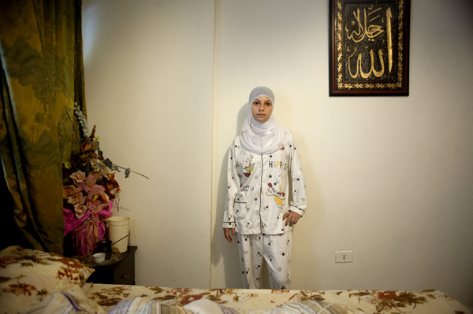
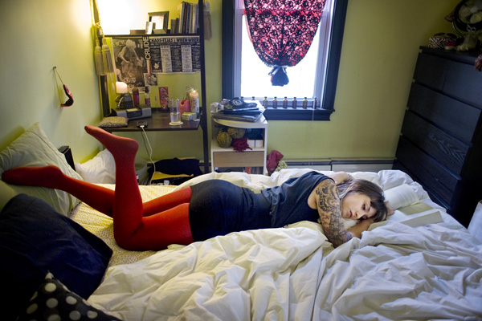

Slide 28
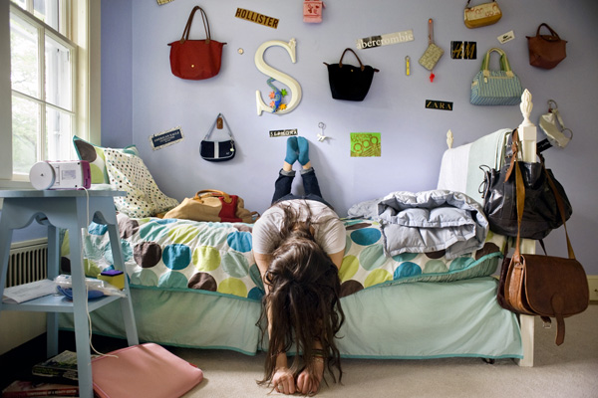
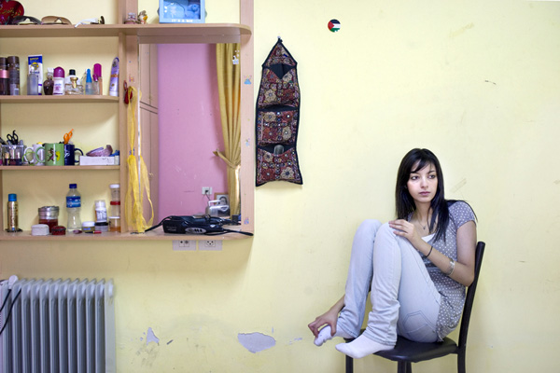
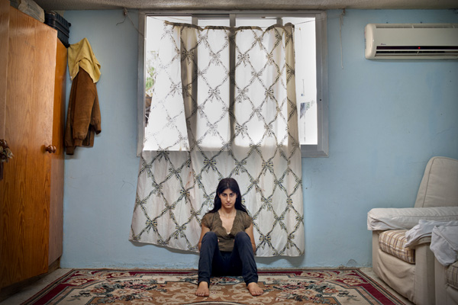

Slide 29
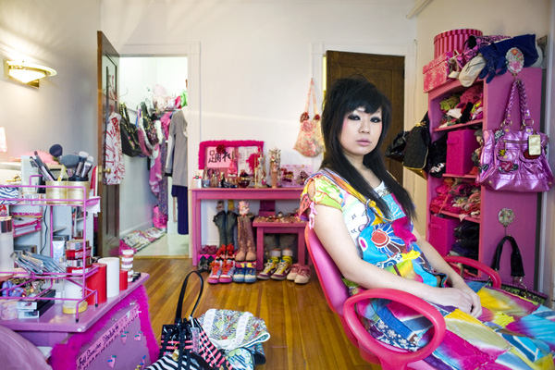
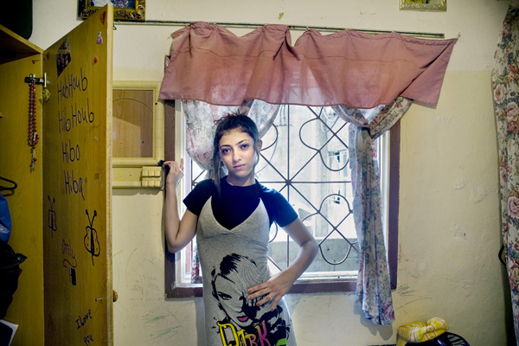
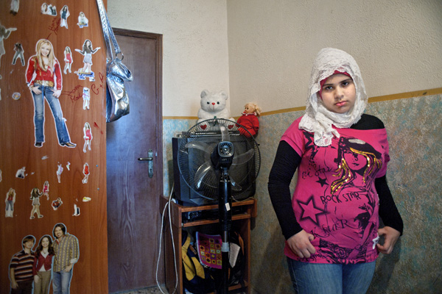

Slide 30
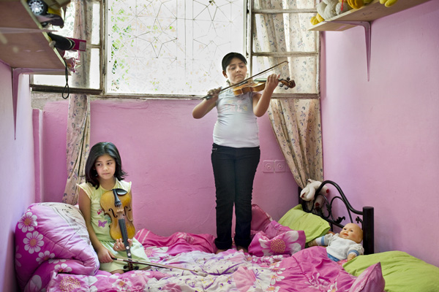
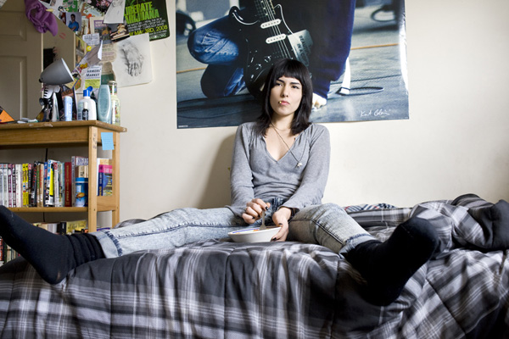
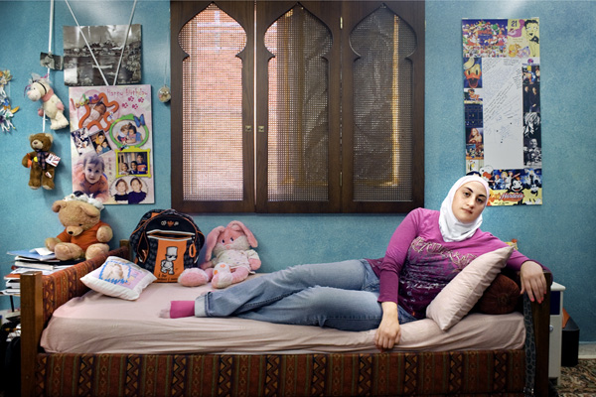
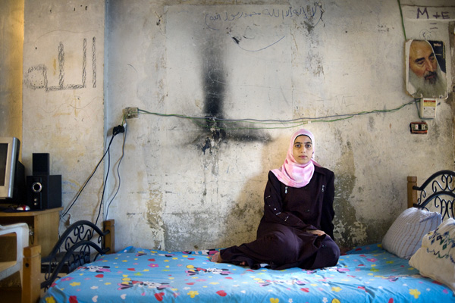
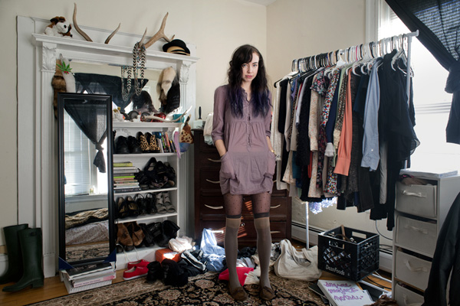

Slide 31
À ton tour maintenant de nous faire découvrir ton univers par un texte descriptif de ta chambre. Tu devras utiliser Microsoft Word et y insérer ta photo de chambre que tu m’auras envoyé par courriel. J’ai hâte de te lire!

Slide 32
SOURCES: www.humanium.org www.letribunaldunet.fr

